Slide 1
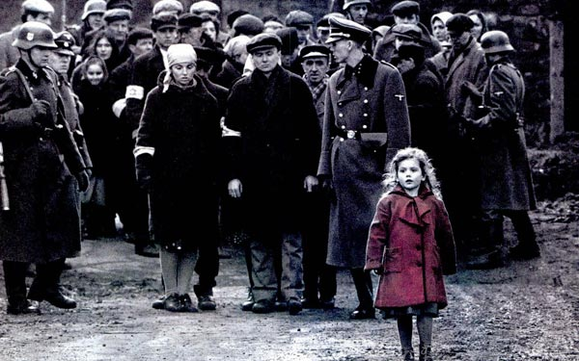
ΟΙ ΕΒΡΑΙΟΙ ΣΤΗΝ ΚΑΤΟΧΗ

Slide 2
Στην κατεχόμενη Ελλάδα ο πρώτος διωγμός άρχισε στη Θεσσαλονίκη: στις 11 Ιουλίου 1942, όλοι οι άρρενες Εβραίοι διατάχθηκαν να συγκεντρωθούν στην Πλατεία Ελευθερίας.
Στις αρχές του 1943, όλοι οι Εβραίοι είχαν υποχρεωθεί να μετοικήσουν στα δύο γκέτο που είχαν ορίσει οι Γερμανοί.
Από τον Μάρτιο μέχρι τον Αύγουστο του 1943, εκτοπίστηκαν στην Πολωνία, στοιβαγμένοι μέσα σε βαγόνια μεταφοράς ζώων, υπό αθλιότατες συνθήκες.
Άουσβιτς-Μπιρκενάου:Βρήκαν θάνατο 1.100.000 άνθρωποι εκ των οποίων 60.000 ήταν απ’την Ελλάδα.
Από το 1942-1945 στην Ελλάδα αφανίστηκε το 87% των Ελλήνων συμπολιτών μας εβραίων στο θρήσκευμα.

Slide 3
Ταινία: Αμήν
Στο πλαίσιο του προγραμμάτος παρακολουθήσαμε την παραπάνω ταινία με σκόπο να αποσπάσουμε περισσότερες πληροφορίες για την κατάσταση που επικρατούσε την περίοδο του διωγμού.
Περίληψη:
Η ταινία βασίζεται στην ιστορία του χημικού Κουρτ Γκερστάιν (Ούλριχ Τουκούρ), υπαρκτό πρόσωπο και αξιωματικός των Ες-Ες που προσπάθησε αποτυχημένα να ευαισθητοποιήσει την Καθολική Εκκλησία σχετικά με το Ολοκαύτωμα. Ενώ προμήθευε τα στρατόπεδα συγκέντρωσης με το φονικό Zyklon B, ταυτόχρονα κατήγγειλε τα εγκλήματα, ενημερώνοντας τον Πάπα Πίο ΙΒ΄ ρισκάροντας έτσι την ασφάλειά του και της οικογένειάς του. Στις προσπάθειές του αυτές βρήκε βοήθεια από το νεαρό Ιησουίτη Ρικάρντο Φοντάνα.

Slide 4
Amen.
Σκηνοθεσία | Κώστας Γαβράς
Σενάριο | Κώστας Γαβράς Ζαν Κλοντ Γκρουμπέργκ
Πρωταγωνιστές | Ούλριχ Τουκούρ Ματιέ Κασσοβίτς Ούλριχ Μίχε
Μουσική | Αρμάν Αμάρ
Φωτογραφία | Πατρίκ Μπλοσιέ
Πρώτη προβολή | 13 Φεβρουαρίου 2002(Γερμανία 6 Δεκεμβρίου 2002 (Ελλάδα)
Διάρκεια | 132 λεπτά
Προέλευση | Γαλλία και Γερμανία
Γλώσσα | αγγλικά, γαλλικά γερμανικά

Slide 5
«Εάν αυτό είναι ο άνθρωπος»
Ο Primo Levi συγγραφέας του βιβλίου δηλώνει:
«Η ιδέα για να το γράψω γεννήθηκε μέσα στο στρατόπεδο.Η ανάγκη να διηγηθούμε στους «άλλους»,να κάνουμε τους «άλλους» συμμέτοχους της εμπειρίας μας,απέκτησε για εμάς,πρίν και μετά την απελευθέρωση,το χαρακτήρα μιας βίαιης και επιτακτικής παρόρμησης ίσης σπουδαιότητας με τις υλικές μας ανάγκες. Έγραψα το βιβλίο για να ικανοποιήσω αυτή την ανάγκη της ψυχής, για να απελευθερωθώ.Γι΄αυτό και έχει αποσπασματικό χαρακτήρα: τα κεφάλαια δεν γράφτηκαν με λογική διαδοχή αλλά κατα σειρά επείγοντος,η σύνδεση και ενοποίηση έγινε αργότερα και βάσει σχεδίου.Περιττό να πω ότι δεν επινοήσα κανένα απο τα γεγονότα.»

Slide 6
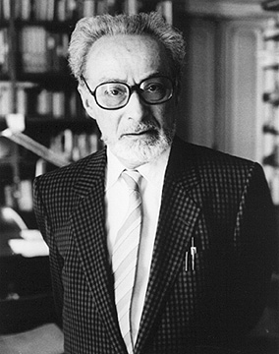
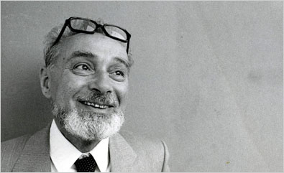
Σχετικά με το βιβλίο:
Το βιβλίο,που εκδόθηκε το 1947, αποτελεί καταγραφή των γεγονότων και των σκέψεων του κατα τα χρόνια που υπήρξε φυλακισμένος στο στρατόπεδο.
Ο Πρίμο Λέβι γεννήθηκε στο Τορίνο στις 31 Ιουλίου 1919 και σπούδασε χημικός.Συνελήφθη το 1943 ως μέλος της αντιφασιστικής αντίστασης κατά τη διάρκεια του πολέμου και στάλθηκε στο Άουσβιτς.

Slide 7
Έντονες σκηνές και αξιοσημείωτα λόγια:
«Και γι’αυτό μόλις σταμάτησε το κρύο,το κρύο που σε όλη την διάρκεια του χειμώνα βλέπαμε σαν μοναδικό μας εχθρό,αντιληφθήκαμε οτί πεινάμε και επαναλαμβάνοντας το ίδιο λάθος λέμε: Αν δεν πεινούσαμε...!Αλλά πώς είναι δυνατόν να σκεφτείς να μην πεινάς? Το στρατόπεδο είναι η πείνα: εμείς είμαστε η πείνα, η ενσάρκωση της».
«Στην δύση του ηλίου χτυπά η σειρήνα για το τέλος της δουλειάς, και μιας και είμαστε όλοι χορτάτοι,για μερικές ώρες τουλάχιστον,δεν ξεσπούν καβγάδες,είμαστε φρόνιμοι και είμαστε ικανόι να σκεφτούμε τις γυναίκες μας και τα παιδιά μας,πράγμα που συμβαίνει σπάνια.Γ ια λίγες ώρες,μπορούμε να είμαστε δυστυχισμένοι με τον τρόπο των ελεύθερων ανθρώπων».
«...θα απομείνει απο αυτούς μόνο μια χούφτα στάχτης σε κάποιον κοντινό αγρό και ένα νούμερο ξεθωριασμένο σε κάποια λίστα...»
«Σήμερα.σε αυτό το πραγματικό σήμερα,που κάθομαι και γράφω,εγώ ο ίδιος ,δεν είμαι σίγουρος αν όλα αυτά συνέβησαν πραγματικα».
«Να εκμηδενίσεις τον άνθρωπο είναι δύσκολο, όσο και να τον δημιουργήσεις: δεν ήταν απλό,πήρε χρόνο,αλλά τα καταφέρατε, Γερμανοί. Είμαστε υπάκουοι. κάτω απ΄το βλέμμα σας΄δεν έχετε να φοβηθείτε τίποτα από εμάς: καμία πράξη αντίστασης, καμία λέξη πρόκλησης,κανένα κριτικό βλέμμα.

Slide 8
«Νέοι στη Δίνη της Κατοχικής Ελλάδας»
Ο Διωγμός και το Ολοκαύτωμα των Εβραίων
«Διηγηθήτε προς τα τέκνα σας περί τούτου και τα τέκνα σας προς τα τέκνα αυτών» -Ιωήλ-
Ρίνα, Παυλίνα, Βέτα Κοέν
Οι τρείς αυτές αδερφές δήλωσαν:
«Ο παππούς μας, άνθρωπος με θέληση και αποφασιστικότητα, αντελήφθη ότι η κατάσταση ήταν σοβαρή και έθεσε στην οικογένεια ένα θέμα, ότι εάν θέλετε να σωθείτε θα φύγετε από εδώ, εάν δεν θέλετε, εγώ θα πάρω τα εγγόνια και θα φύγω.»
[...]
«Κατά τον Οκτώβρη του ΄45, γύρισε η μητέρα μας. Είχε πάει στο Άουσβιτς. Ήταν από τους τελευταίους που γύρισαν. Στην αρχή δε τη γνωρίσαμε. Της είπαμε ‘‘εσύ δεν είσαι η μαμά μας’’... Όταν τη ρωτήσαμε που είναι ο μπαμπάς, μας είπε :‘‘πήγε στον ουρανό...’’».

Slide 9
Η εργασία αυτή εκπονήθηκε από τις μαθήτριες: Ανίτα Μάγια, Κατερίνα Μαρκάκη, Μαρία Τσούμα

